Slide 1
ТРЕУГОЛЬНИКИ.
ПРАКТИЧЕСКИЕ ЗАДАЧИ ПО ГЕОМЕТРИИ.

Slide 2

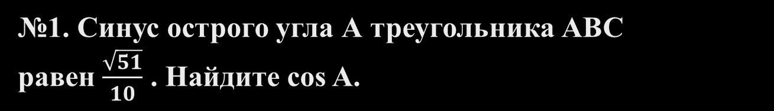
№1. Синус острого угла А треугольника АВС равен $\frac{\sqrt{51}}{10}$ . Найдите cos A.
Решение:
Основное тригонометрическое тождество
$\sin^{2 }$A + $\cos^{2}A=1$
Cos A = $\sqrt{1 − \sin^{2 }A}$ = $\sqrt{1 −(}\frac{\sqrt{51}}{10}$)² = $\sqrt{1 −\frac{51}{100}}$ =$\sqrt{\frac{49}{100}}$ = $\frac{7}{10}$ =0,7
Ответ: 0,7

Slide 3

№2. Два катета прямоугольного треугольника равны 7 и 14. Найдите его площадь.
Решение:
Формула площади треугольника:
S = $\frac{a·h}{2}$ ;
Площадь прямоугольного треугольника равна половине произведения его катетов.
S = $\frac{a·b}{2}$ = $\frac{7∙14}{2}$ = 49
Ответ: 49

Slide 4


№3. Сторона треугольника равна 16, а высота, проведённая к этой стороне. Равна 27. Найдите площадь этого треугольника.
Решение:
Формула площади треугольника:
S = $\frac{a·h}{2}$
S = $\frac{16∙27}{2}$ = 216
Ответ: 216 16
16
16

Slide 5

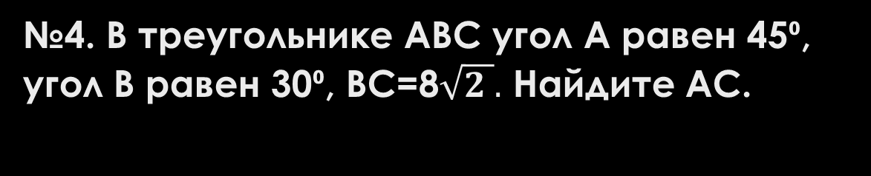
№4. В треугольнике АВС угол А равен 45⁰, угол В равен 30⁰, ВС=8$\sqrt{2 }.$ Найдите АС.
Решение:
Теорема синусов: $\frac{a}{sinA}$ =$\frac{b}{sinB}$ =$\frac{c}{sinC}$ =2R
Для нашего случая:
$\frac{BC}{sin45⁰}$ =$\frac{AC}{sin30⁰}$
$\frac{8\sqrt{2}}{sin45⁰}$ =$\frac{AC}{sin30⁰}$
AC =$\frac{8\sqrt{2 }}{sin45}$ ∙sin30⁰=$\frac{8\sqrt{2 }}{\frac{\sqrt{2}}{2}}$ ·$\frac{1}{2}$ = 8
Ответ: 8
В
А
С

Slide 6
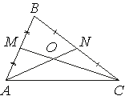

№5. Точки М и N являются серединами сторон АВ и ВС треугольника АВС соответственно. Отрезки АN и СМ пересекаются в точке О, АN =18, СМ =21. Найдите ОМ.
Решение:
AN и CM –медианы треугольника АВС,
пересекаются в точке О .
Медианы треугольника пересекаются и
точкой пересечения делятся в отношении
2:1, начиная от вершины треугольника.
МС = 21, значит СО:МО = 2:1, т.е МО = $\frac{1}{3}$ часть
МО =21:3 = 7
Ответ: 7

Slide 7

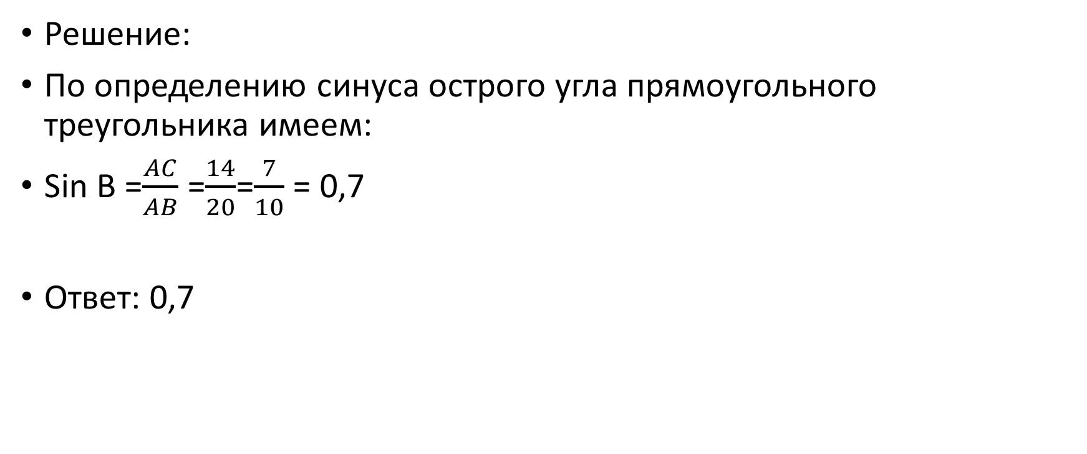
№6. В треугольнике АВС угол С равен 90⁰, АС=14, АВ =20.
Найдите sin B.
Решение:
По определению синуса острого угла прямоугольного треугольника имеем:
Sin B =$\frac{AC}{AB}$ =$\frac{14}{20}$=$\frac{7}{10}$ = 0,7
Ответ: 0,7

Slide 8
№7. В равнобедренном треугольнике АВС с основанием АС внешний угол при вершине С равен 144⁰. Найдите величину угла АВС. Ответ дайте в градусах.
Решение:
∠ВСА смежный с внешним углом при вершине С, в сумме дают 180⁰
∠ВСА = 180⁰-144⁰ = 36⁰
⊿АВС- равнобедренный, значит ∠А =∠ВСА=36⁰
Сумма углов треугольника равна 180⁰ В
∠АВС= 180⁰-(36⁰+36⁰)=108⁰
Ответ: 108
А
С

Slide 9
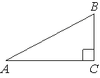
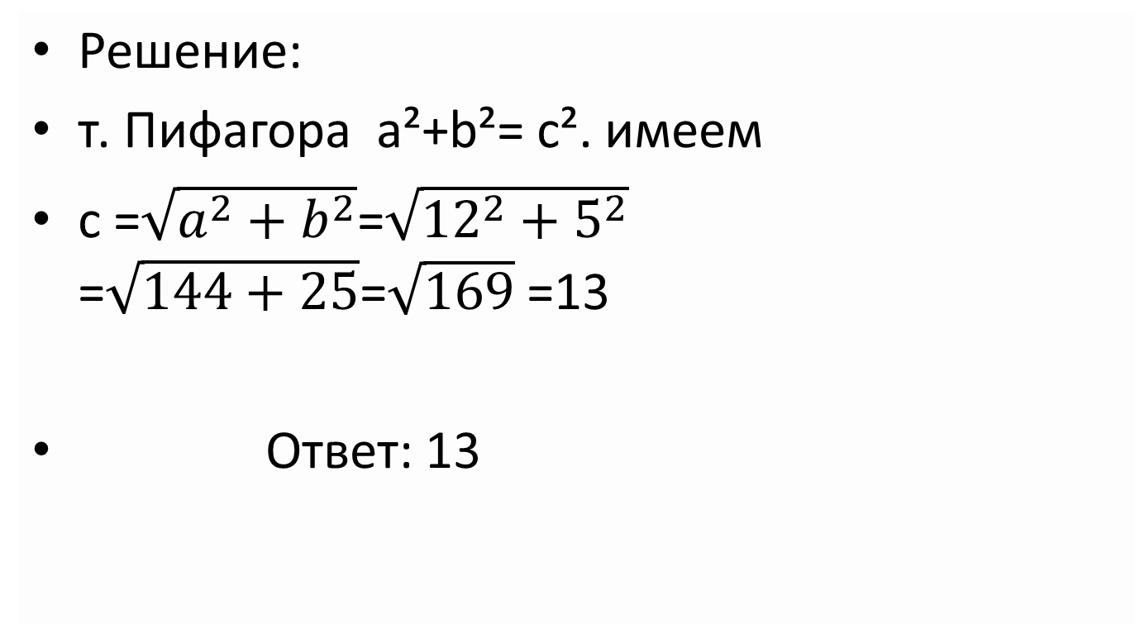
№8. Катеты прямоугольного треугольника равны 12 и 5. найдите гипотенузу этого треугольника.
Решение:
т. Пифагора а²+b²= c². имеем
с =$\sqrt{a^{2}+b^{2}}$=$\sqrt{{12}^{2}+5^{2}}$ =$\sqrt{144+25}$=$\sqrt{169}$=13
Ответ: 13

Slide 10
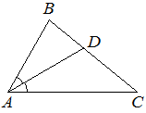
№9. В треугольнике АВС ∠ВАС= 48⁰, АD – биссектриса. Найдите ∠ВАD.
Решение:
Биссектриса угла делит угол ВАС пополам.
Значит ∠ВАD = 48 : 2 = 24⁰
Ответ: 24

Slide 11

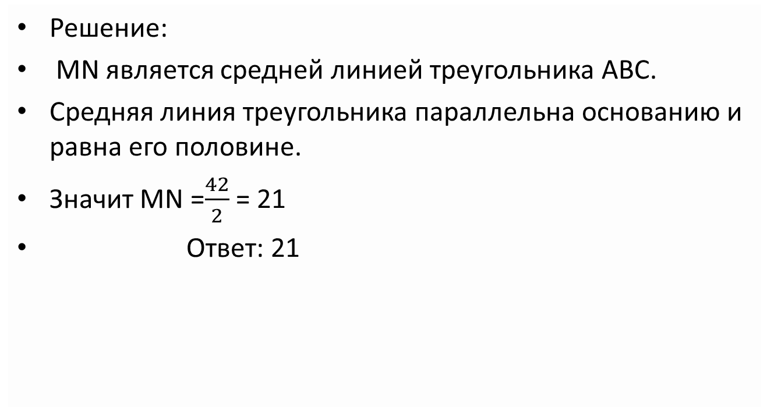
№10. Точки M и N являются серединами сторон АВ и ВС треугольника АВС, сторона АВ равна 73, сторона ВС равна 31, сторона АС равна 42. Найдите MN.
Решение:
MN является средней линией треугольника АВС.
Средняя линия треугольника параллельна основанию и равна его половине.
Значит MN =$\frac{42}{2}$ = 21
Ответ: 21

Slide 12
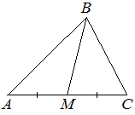
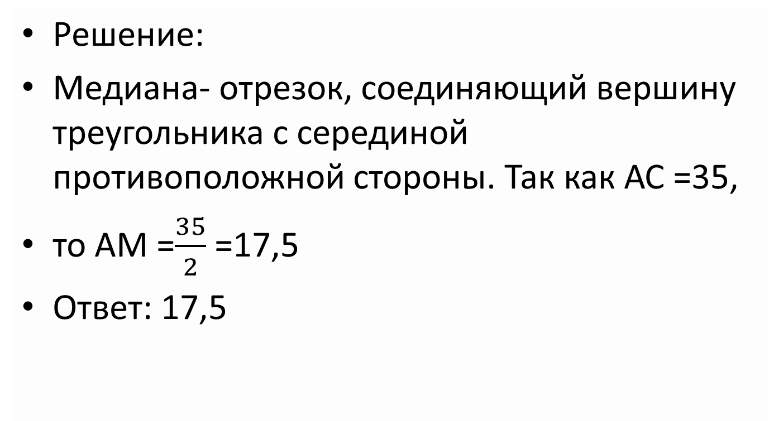
№11. В треугольнике АВС АС=35, ВМ – медиана, ВМ = 13. Найдите АМ.
Решение:
Медиана- отрезок, соединяющий вершину треугольника с серединой противоположной стороны. Так как АС =35,
то АМ =$\frac{35}{2}$ =17,5
Ответ: 17,5

Slide 13

№12. В треугольнике два угла равны 38⁰ и 89⁰. Найдите его третий угол. Ответ дайте в градусах.
Решение:
Сумма углов треугольника равна 180⁰. Значит третий угол треугольника равен
180⁰- (38⁰ + 89⁰) = 53⁰
В ответ единицы измерения не пишем.
Ответ : 53

Slide 14
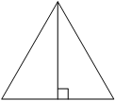
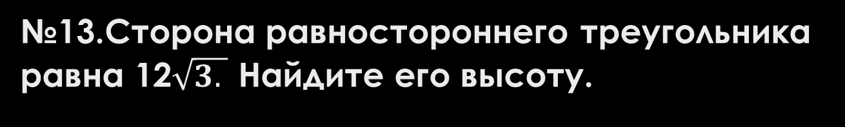


№13.Сторона равностороннего треугольника равна 12$\sqrt{3. }$ Найдите его высоту.
Решение:
В треугольнике проведена высота, она является и биссектрисой и медианой. Значит основание треугольника разделено пополам.
Рассмотрим правильный прямоугольный треугольник. У него гипотенуза равна 12$\sqrt{3 }$ , значит меньший катет равен 6$\sqrt{3}$. Обозначим высоту, которую необходимо найти за Х. тогда по теореме Пифагора
Х² = (${12\sqrt{3)}}^{2}$ - (6${\sqrt{3)}}^{2}$
Х² = 144∙3 - 36∙3
Х² =432-108=324
Х=$\sqrt{324}$ =18
Ответ: 18
х
12$\sqrt{3}$

Slide 15

№14. В остроугольном треугольнике АВС проведена высота ВН, ∠ВАС =47⁰. Найдите угол АВН. Ответ дайте в градусах.
Решение:
Рассмотрим ⊿АВН, он прямоугольный. ∠ВАН = 47⁰. ∠ВНА = 90⁰.
Сумма острых углов прямоугольного треугольника равна 90⁰, значит
∠АВН = 90⁰- 47⁰= 43⁰
Ответ : 43

Slide 16
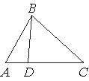

№15.На стороне АС треугольника АВС отмечена точка D так, что AD = 5, DC = 15. Площадь треугольника АВС равна 120. Найдите площадь треугольника BCD.
Решение:
$S_{⊿BCD}$=$\frac{DС∙h}{2}$(1) . Чтобы найти S необходимо найти высоту h, которая общая для треугольников (данного и ⊿BDC)
$S_{⊿АВС}$=$\frac{АС∙h}{2}$ =120=$\frac{20∙h}{2}$=10h, h =12
Подставляем в формулу (1)
${ S}_{⊿BCD}$=$\frac{DС∙h}{2}$ =$\frac{15∙12}{2}$ = 90
Ответ : 90

Slide 17

Желаю удачи на экзаменах!

